Slide 1




Slide 2
Logística, Armazenagem e Transporte
Marconi Peixoto.
São Paulo, 28 de outubro de 2015

Slide 3
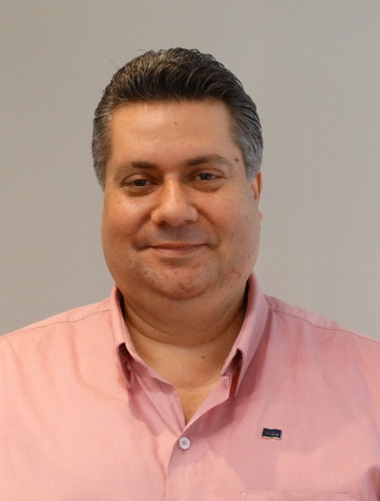
Marconi Peixoto
Coordenador de Logística e Gerenciamento de Riscos – Willis Brasil
Formado em Direito com Pós-Graduação em Administração com Ênfase em Seguros, possui mais de 30 anos de experiência no mercado de seguros e Gerenciamento de Riscos, tendo atuado em Seguradoras, Corretoras e Gerenciadoras de Risco.
Professor convidado em Cursos de Graduação, Pós Graduação e MBA, está na Willis desde 2014 e atualmente responde por todas as Ações de Gerenciamento de Risco dos clientes de Transporte e Logística.

Slide 4
O que fazer? Alternativas ao Cenário Gerenciamento de Riscos no Seguro de Transportes: cultura ou simples imposição?
Conceito de GR (no Seguro de Transportes);
O que objetiva;
Onde é aplicado;
Como é aplicado / Etapas.

Slide 5
Gerenciamento de Riscos no Seguro de Transportes: Cultura ou simples Imposição?
“...Muitos operadores logísticos se negam a trabalhar com produtos “muito visados” pelos ladrões. Produtos como pneus, cigarros, medicamentos e eletroeletrônicos exigem programas de gerenciamento de riscos e apólices de seguro cada vez mais complexas e sofisticadas.
Dados do setor dão conta que um grande número de companhias seguradoras existentes no Brasil não gosta (ou não quer) operar no ramo de transportes de carga, por exemplo, e quando o fazem, impõem uma série de restrições e limitações e/ou obrigações que, além de aumentarem os custos correspondentes, geram obstáculos e, até mesmo, total inviabilidade operacional.
Talvez no transporte essas exigências sejam cada vez maiores: cobertura por veículo muito baixa alto valor de franquia (em alguns casos chega a 30% do valor do prejuízo em casos de sinistro), obrigatoriamente de rastreamento, escolta e cadastro de motoristas simultaneamente e para todo e qualquer tipo de carga, são alguns exemplos.
Com consequência, despesas com segurança e adoção de medidas preventivas no transporte de cargas já equivalem entre 13% a 17% dos custos de operação, sendo que algumas apólices de seguro aumentaram mais de 30% (reais) nos últimos anos.
Esta é uma situação antiga, pois no Relatório Final da CPI Mista do Congresso Nacional , sobre roubo de cargas, já estava explícito que o “aumento em média de 40% do custo do seguro, inviabiliza, em parte, a rentabilidade das empresas. Com o reduzido número de seguradoras oferecendo cobertura contra o roubo de carga, e a imposição de condições quase impossíveis de se cumprir, levou mais de 200 empresas a falência nos últimos dois anos...” Press realeases 2014 de um Operador Logístico

Slide 6
O que fazer? Alternativas ao Cenário
Conceito de GR (no Seguro de Transportes)
“A função do Gerenciamento de Riscos é a de reduzir perdas e minimizar os seus efeitos. O gerenciamento de riscos é um contínuo processo de busca de defeitos, ou de quase-defeitos, com vistas à sua prevenção. Esses defeitos são chamados riscos. Risco é uma chance de perda e provavelmente, o mais importante degrau no processo de identificação e gerenciamento das perdas” Antonio Fernando Navarro
“Gerenciamento de Riscos é o meio pelo qual a incerteza e os fatores de risco encontrados, são sistematicamente mapeados e gerenciados, visando aumentar a propabilidade de sucesso e de cumprimento dos objetivos da organização, por meio da extinção de alguns fatores, minimização de outros e financiamento daqueles remanescentes” Diogo de Mendonsa A. Maciel
“Gerenciamento de Riscos” é o conjunto de medidas adotadas para conhecer, eliminar, diminuir e transferir os riscos, reduzindo assim a probabilidade de um evento que cause impactos negativos, acontecer” Julio Filho – Revista Seguro em Foco
“Conjunto de regras, procedimentos e controles, lastreados ou não por tecnologia, empregados para reduzir a exposição de risco de um determinado bem, aos eventos danosos a que está sujeito” (definição livre).

Slide 7
O que fazer? Alternativas ao Cenário
Sem Gestão de Riscos
Eliminar
Minimizar
Riscos Remanescentes
Com Gestão de Riscos
Eliminar
Minimizar
Riscos Suportáveis

Slide 8

O que fazer? Alternativas ao Cenário
Onde é aplicado?
Roubo de Carga
Organização das quadrilhas e rede de receptadores.
Acidente com o Veículo Transportador - Tombamentos e Colisões
Condições de trabalho e cultura do Motorista;
Condições das Estradas;
Saques a carga.
Avarias com a Carga - Consolidação / Amarração / Transportes
Pouco conhecimento técnico do processo;
Ineficiente manutenção dos materiais empregados;
Baixo planejamento dos Contenedores (racks e embalagens).

Slide 9

O que fazer? Alternativas ao Cenário
Roubos e Acidentes, Saques e Telemetria
Cenário;
Nova cultura / Empobrecimento moral;
Projetos de Prevenção Como implementar;
Logística contribuindo para Segurança.

Slide 10
O que fazer? Alternativas ao Cenário
Roubos e Acidentes, Saques e Telemetria
Um estudo realizado há 10 anos por um grande Gerenciador, já apontava para números contundentes na relação Acidentes e Roubo.
“...Até então apenas o roubo ganhava a exclusiva atenção com 11.000 eventos por ano que geravam R$ 1 Bilhão em perdas. Números recentes mostram que ocorrem 85.000 acidentes com veículos de carga (apenas nas rodovias federais e estaduais), e que acarretam algo em torno de R$ 9 Bilhões em prejuízos, nem todos estes indenizáveis ...”
E o mais trágico...
Número de óbitos em acidentes de transporte por Categoria de Risco - Brasil, 1996 / 2010 (Instituto Sangari)
Categoria | 1996 | 1997 | 1998 | 1999 | 2000 | 2001 | 2002 | 2003 | 2004 | 2005 | 2006 | 2007 | 2008 | 2009 | 2010
Pedestre | 24.643 | 24.112 | 20.314 | 16.627 | 13.643 | 14.102 | 14.341 | 14.074 | 13.966 | 13.924 | 12.956 | 12.362 | 12.157 | 11.194 | 11.946
Ciclista | 610 | 822 | 717 | 933 | 1.238 | 1.462 | 1.788 | 1.779 | 1.908 | 2.055 | 2.130 | 2.111 | 2.072 | 2.001 | 1.909
Motociclista | 1.421 | 1.877 | 1.894 | 2.689 | 3.910 | 4.541 | 5.440 | 6.046 | 6.961 | 8.089 | 9.191 | 10.392 | 11.471 | 11.839 | 13.452
Automóvel | 7.188 | 7.353 | 6.628 | 7.799 | 8.262 | 8.483 | 9.069 | 9.018 | 9.875 | 9.492 | 9.754 | 10.218 | 10.420 | 10.347 | 11.405
Caminhão | 771 | 772 | 630 | 733 | 1.042 | 1.018 | 1.116 | 1.186 | 1.356 | 1.401 | 1.341 | 1.354 | 1.264 | 1.346 | 1.404
Ônibus | 129 | 98 | 186 | 158 | 199 | 135 | 195 | 201 | 291 | 224 | 300 | 234 | 230 | 225 | 190
Outros | 508 | 586 | 521 | 629 | 701 | 782 | 805 | 834 | 749 | 810 | 696 | 735 | 660 | 641 | 682
Totais | 35.281 | 35.620 | 30.890 | 29.569 | 28.995 | 30.524 | 32.753 | 33.139 | 35.105 | 35.994 | 36.367 | 37.407 | 38.273 | 37.594 | 40.989

Slide 11

O que fazer? Alternativas ao Cenário
Roubos e Acidentes, Saques e Telemetria
Problema dos Saques:
Segundo estudo da KPMG publicado em 2013, os principais fatores que propiciam o comportamento delituoso do saque, na sociedade brasileira são:
Impunidade (certeza da ineficiente resposta dos órgãos de repressão);
Enfraquecimento dos valores morais e sociais (quem é a vítima no crime patrimonial?);
Pressões econômicas.

Slide 12



O que fazer? Alternativas ao Cenário
Gerenciamento de Riscos - Como Implementar / 5 Fases
Fase I: Conhecer
Levantamento de todos os dados e informações disponíveis sobre os eventos que se pretende gerenciar;
Fase II: Compreender
Ir a campo, realizando entrevistas e visitas técnicas onde os eventos se manifestam, mapeando e garimpando oportunidades;
Fase III: Diagnosticar
Organizar a compreensão dos fatores de risco em forma de conclusões e delas ressaltar as oportunidades enxergadas de controle e mitigação;

Slide 13


O que fazer? Alternativas ao Cenário
Gerenciamento de Riscos - Como Implementar / 5 Fases
Fase IV: Planejar
Estruturar um Plano de Ação, descrevendo as modificações e/ou ajustes no processo, necessárias ao melhor controle e gerenciamento dos ambientes, com vistas a eliminação ou redução da exposição;
Fase V: Manutenir
Criação de indicadores que monitorem a performance das Ações, assim como o comportamento do risco gerenciado.

Slide 14

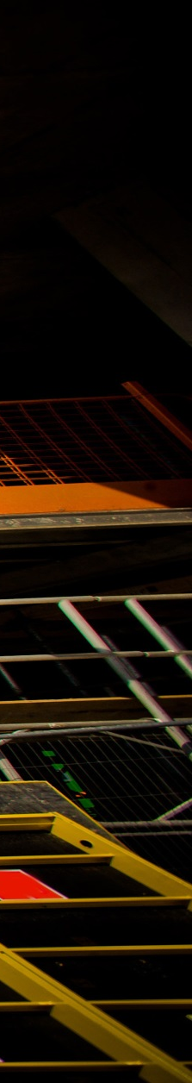
O que fazer? Alternativas ao Cenário
E afinal, Logística contribui para segurança ?
Sistemas de Informações Logísticas antecipam decisões.
O verdadeiro sucesso da Logística, é a entrega.
Todas as informações geradas pelo GR, devolvem indicadores de performance.

Slide 15
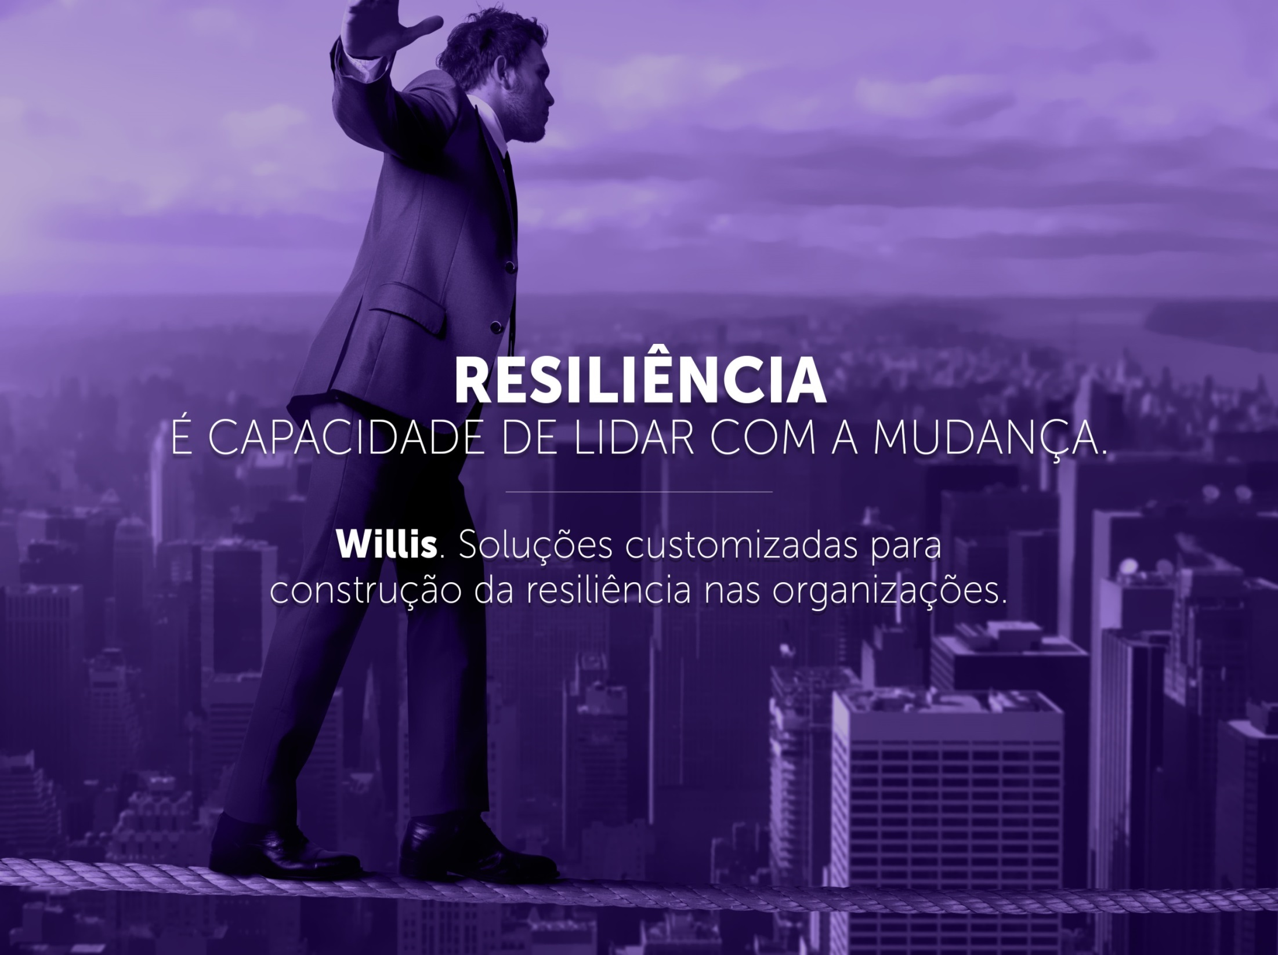

Slide 16



OBRIGADO
Marconi Peixoto
Coordenador de Logística e Gerenciamento de Riscos
+55 (11) 2161-0335
marconi.peixoto@willis.com

Slide 17
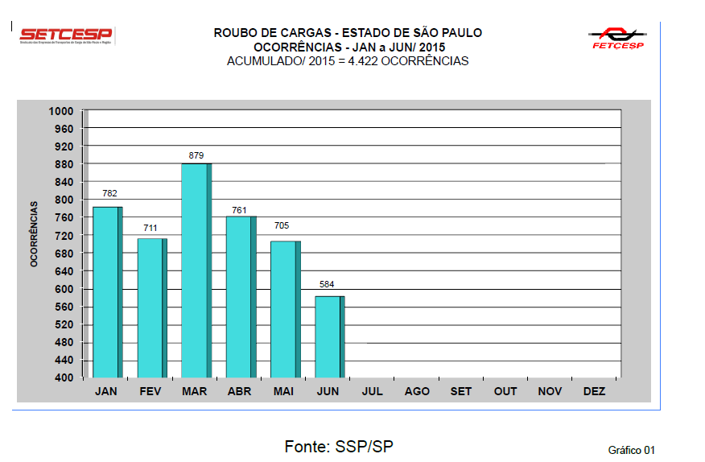
O que fazer? Alternativas ao Cenário

Slide 18
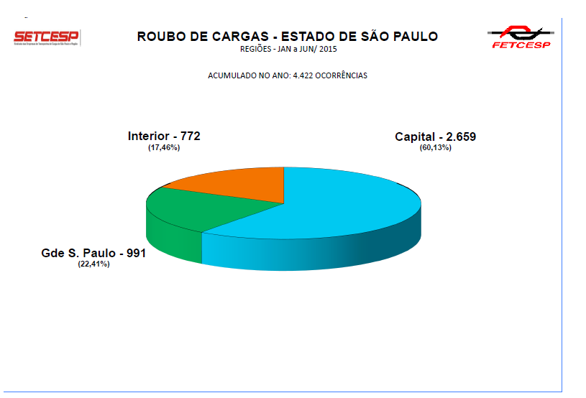
O que fazer? Alternativas ao Cenário

Slide 19
OBRIGADO
Marconi Peixoto
Coordenador de Logística e Gerenciamento de Riscos
+55 (11) 2161-0335
marconi.peixoto@willis.com

